Slide 1
BÀI 31
BÀI 31
ÁNH SÁNG CỦA YÊU THƯƠNG
Nếu người thân bị mệt, em có thể làm gì để giúp đỡ, động viên?

Slide 2
BÀI 31
BÀI 31
ÁNH SÁNG CỦA YÊU THƯƠNG
TIẾT 1 – 2
ĐỌC

Slide 3
ĐỌC
ÁNH SÁNG CỦA YÊU THƯƠNG
Hôm ấy, bố vắng nhà, mẹ bị đau bụng dữ dội. Ê – đi – xơn liền chạy đi mời bác sĩ.
Bác sĩ đến khám bệnh và cho biết mẹ của Ê – đi – xơn đau ruột thừa, phải mổ gấp. Nhưng trời cứ tối dần, với ánh đèn dầu tù mù, chẳng thể làm gì được. Ê – đi – xơn lo lắng. Thấy mẹ đau đớn, cậu mếu máo: “Xin bác sĩ cứu mẹ cháu!”. Bác sĩ ái ngại nói: “Đủ ánh sáng, bác mới mổ được cháu ạ!”.
Thương mẹ, Ê – đi – xơn ôm đầu suy nghĩ. Làm thế nào để cứu mẹ bây giờ? Đột nhiên, cậu trông thấy ánh sáng của ngọn đèn hắt lại từ mảnh sắt tây trên tủ. Nét mặt cậu rạng rỡ hẳn lên. Ê – đi – xơn vội chạy sang nhà hàng xóm, mượn về một tấm gương. Lát sau, đèn nến trong nhà được cậu thắp lên và đặt trước gương. Căn phòng bỗng ngập tràn ánh sáng.
Nhìn căn phòng sáng trưng, bác sĩ rất ngạc nhiên, bắt tay ngay vào việc. Ca mổ thành công, mẹ của Ê – đi – xơn đã được cứu sống.
(Theo Truyện đọc 2, NXB Giáo dục, 1995)

Slide 4
ĐỌC
ÁNH SÁNG CỦA YÊU THƯƠNG
Hôm ấy, bố vắng nhà, mẹ bị đau bụng dữ dội. Ê – đi – xơn liền chạy đi mời bác sĩ.
Bác sĩ đến khám bệnh và cho biết mẹ của Ê – đi – xơn đau ruột thừa, phải mổ gấp. Nhưng trời cứ tối dần, với ánh đèn dầu tù mù, chẳng thể làm gì được. Ê – đi – xơn lo lắng. Thấy mẹ đau đớn, cậu mếu máo: “Xin bác sĩ cứu mẹ cháu!”. Bác sĩ ái ngại nói: “Đủ ánh sáng, bác mới mổ được cháu ạ!”.
Thương mẹ, Ê – đi – xơn ôm đầu suy nghĩ. Làm thế nào để cứu mẹ bây giờ? Đột nhiên, cậu trông thấy ánh sáng của ngọn đèn hắt lại từ mảnh sắt tây trên tủ. Nét mặt cậu rạng rỡ hẳn lên. Ê – đi – xơn vội chạy sang nhà hàng xóm, mượn về một tấm gương. Lát sau, đèn nến trong nhà được cậu thắp lên và đặt trước gương. Căn phòng bỗng ngập tràn ánh sáng.
Nhìn căn phòng sáng trưng, bác sĩ rất ngạc nhiên, bắt tay ngay vào việc. Ca mổ thành công, mẹ của Ê – đi – xơn đã được cứu sống.
4
(Theo Truyện đọc 2, NXB Giáo dục, 1995)

Slide 5
ĐỌC
Một số câu văn dài
Đột nhiên, cậu trông thấy ánh sáng của ngọn đèn hắt lại từ mảnh sắt tây trên tủ.

Slide 6
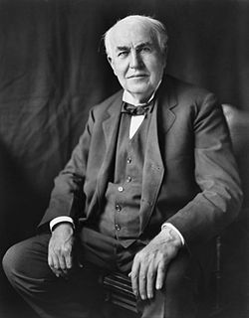
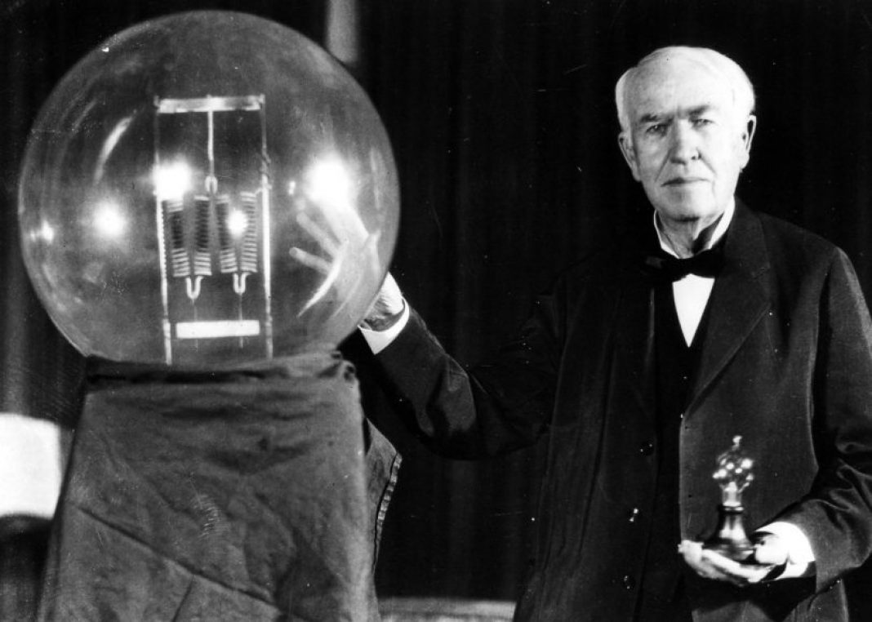
ĐỌC
Từ ngữ
Ê – đi - xơn
: nhà bác học người Mỹ, người đã phát
minh ra đèn điện, ống nghe điện thoại, máy chiếu phim, máy hát và nhiều vật dụng khác.

Slide 7
ĐỌC
Từ ngữ
Ái ngại
: thương cảm, có phần lo lắng và không
đành lòng trước tình cảnh của người khác.
: sắt dát mỏng có tráng một lớp chống gỉ,
Sắt tây
sáng bóng.

